Slide 1

Kalori Hesaplama ve Yemek Listeleme Programı
06.01.2025
Notes:
Satır aralığı + Sayfa numaraları

Slide 2
Grup Üyeleri
24110131018 / Muhammed Furkan ÖZTÜRK
LinkedIn - Muhammed Furkan
Github - Muhammed Furkan
24110131089 / Buğra Kaan FİLCİOĞLU
LinkedIn - Buğra Kaan
Github - Buğra Kaan
24110131017 / Ömer Faruk KOÇTÜRK
LinkedIn - Ömer Faruk
Github - Ömer Faruk
24110131009 / Tanfer Anıl KAMER
LinkedIn - Tanfer Anıl
Github - Tanfer Anıl

Slide 3
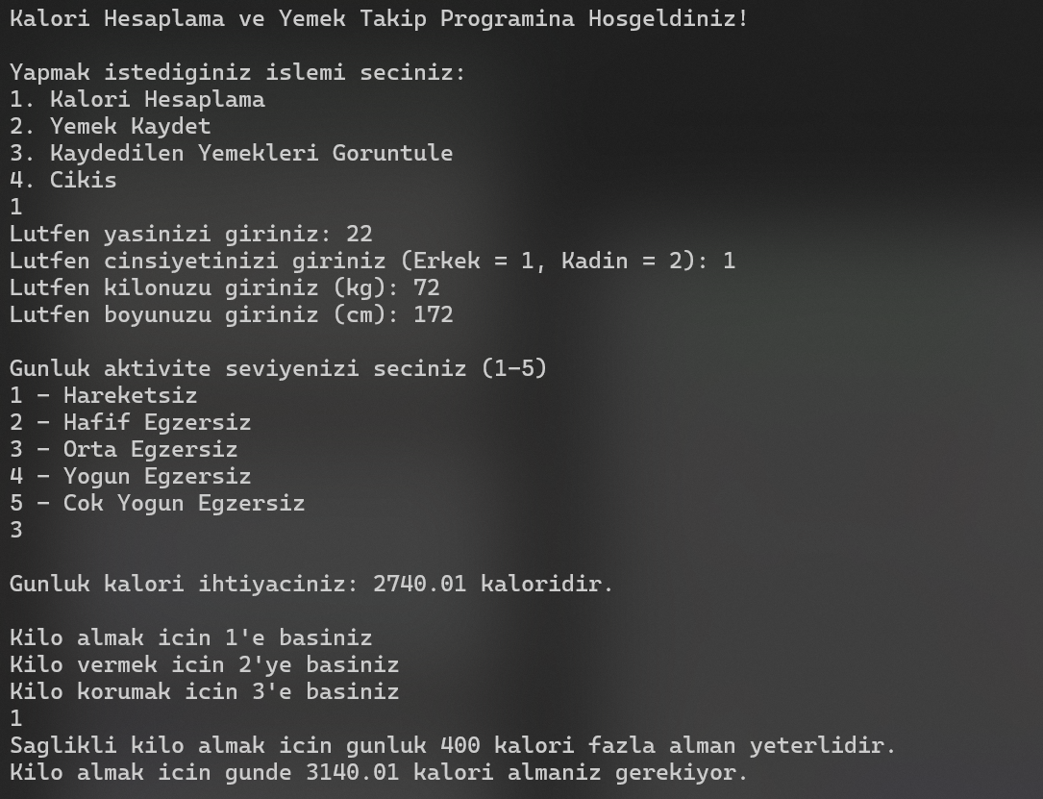
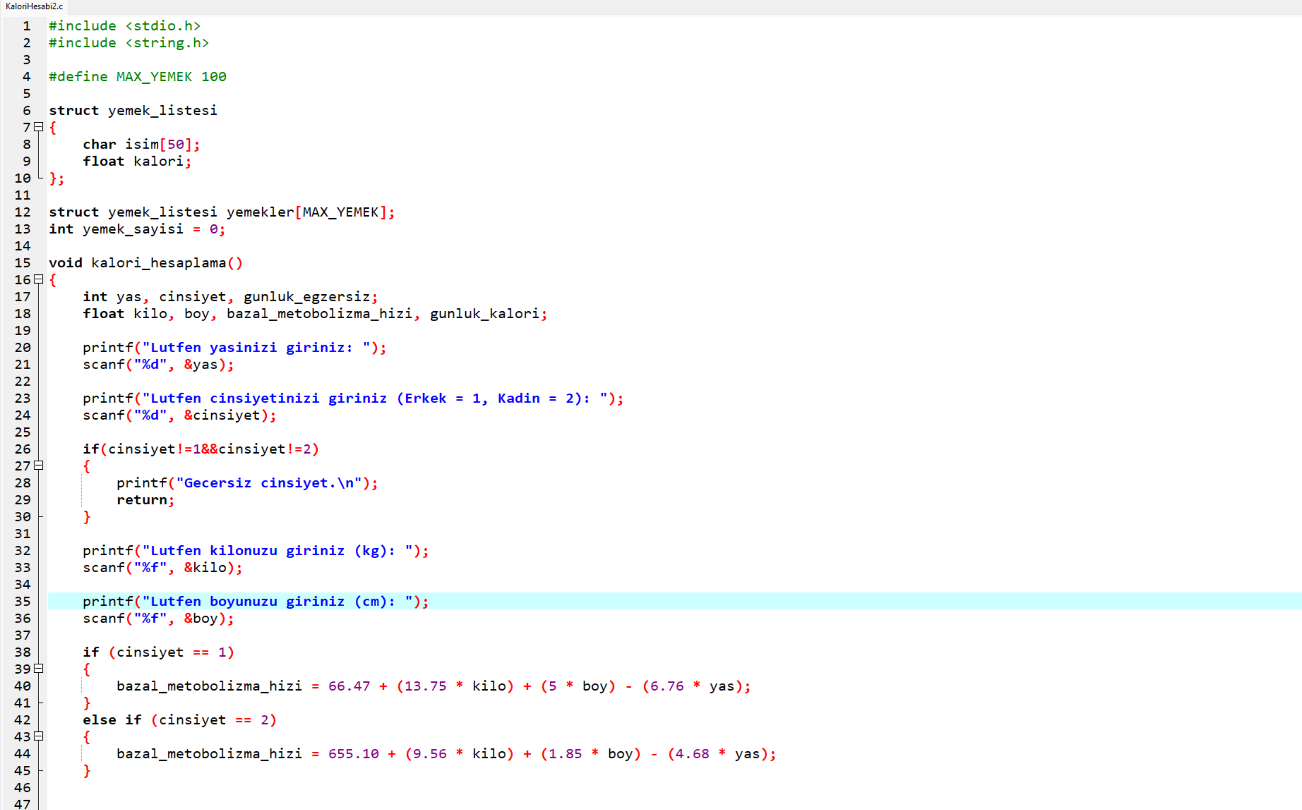

Slide 4
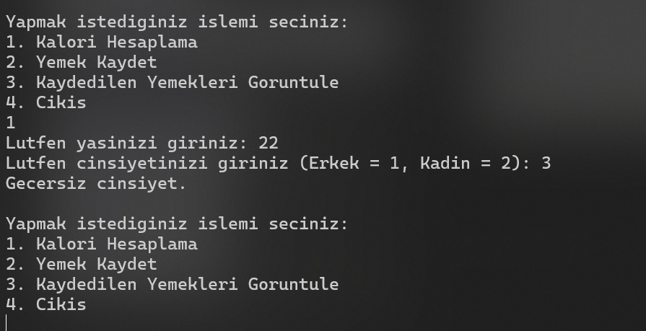

Slide 5
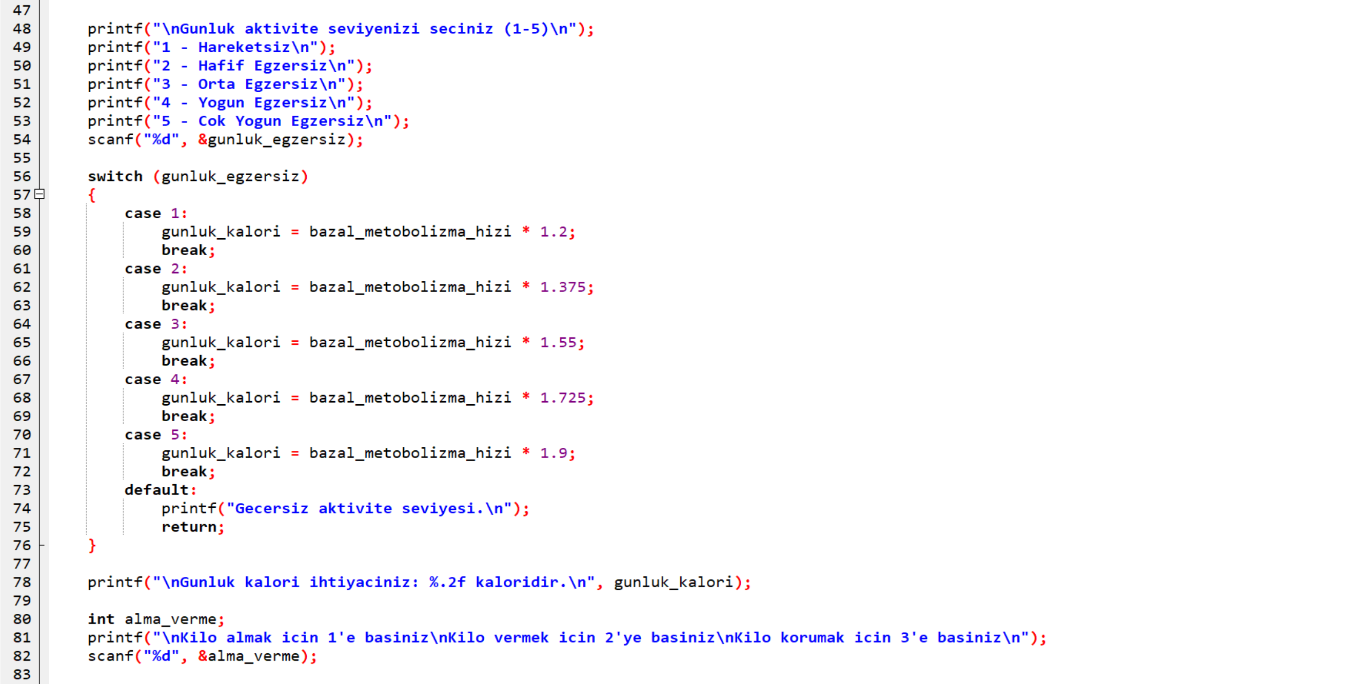
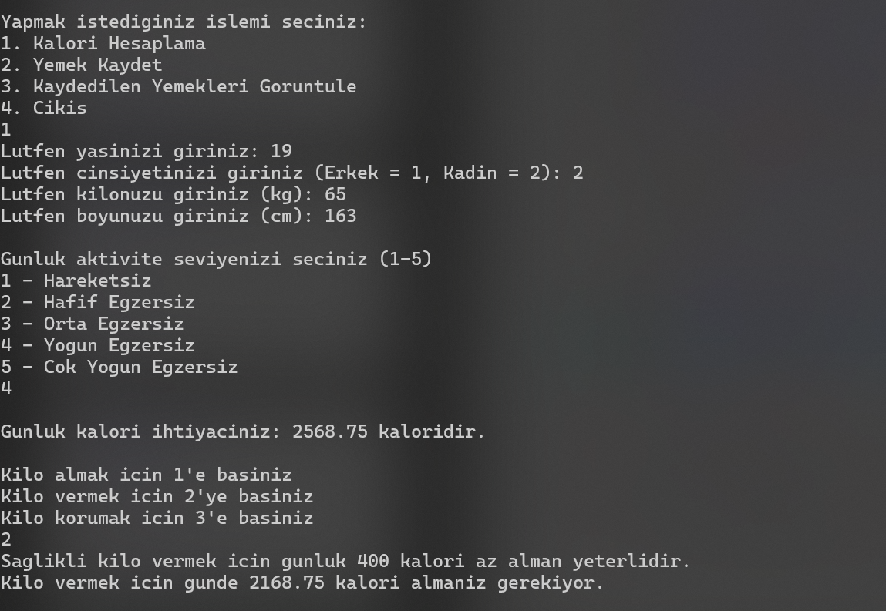
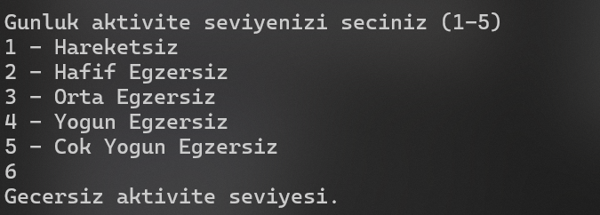

Slide 6
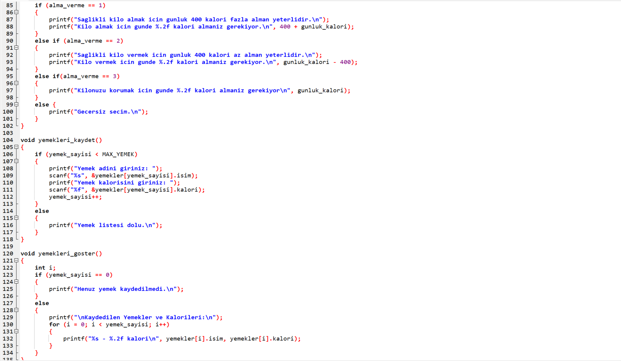
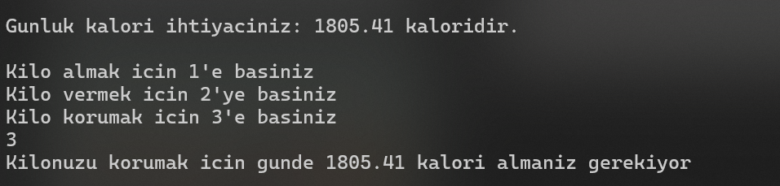
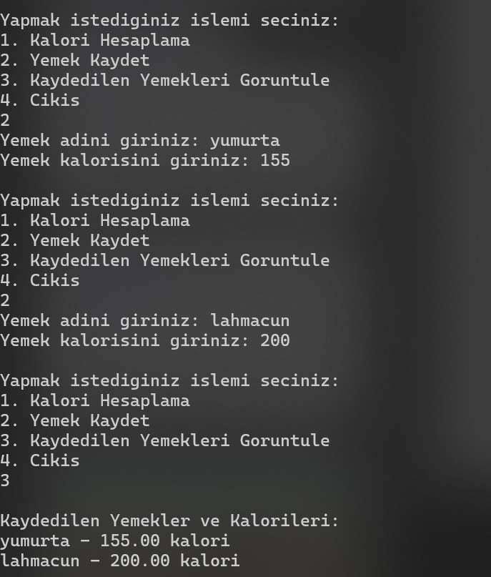

Slide 7
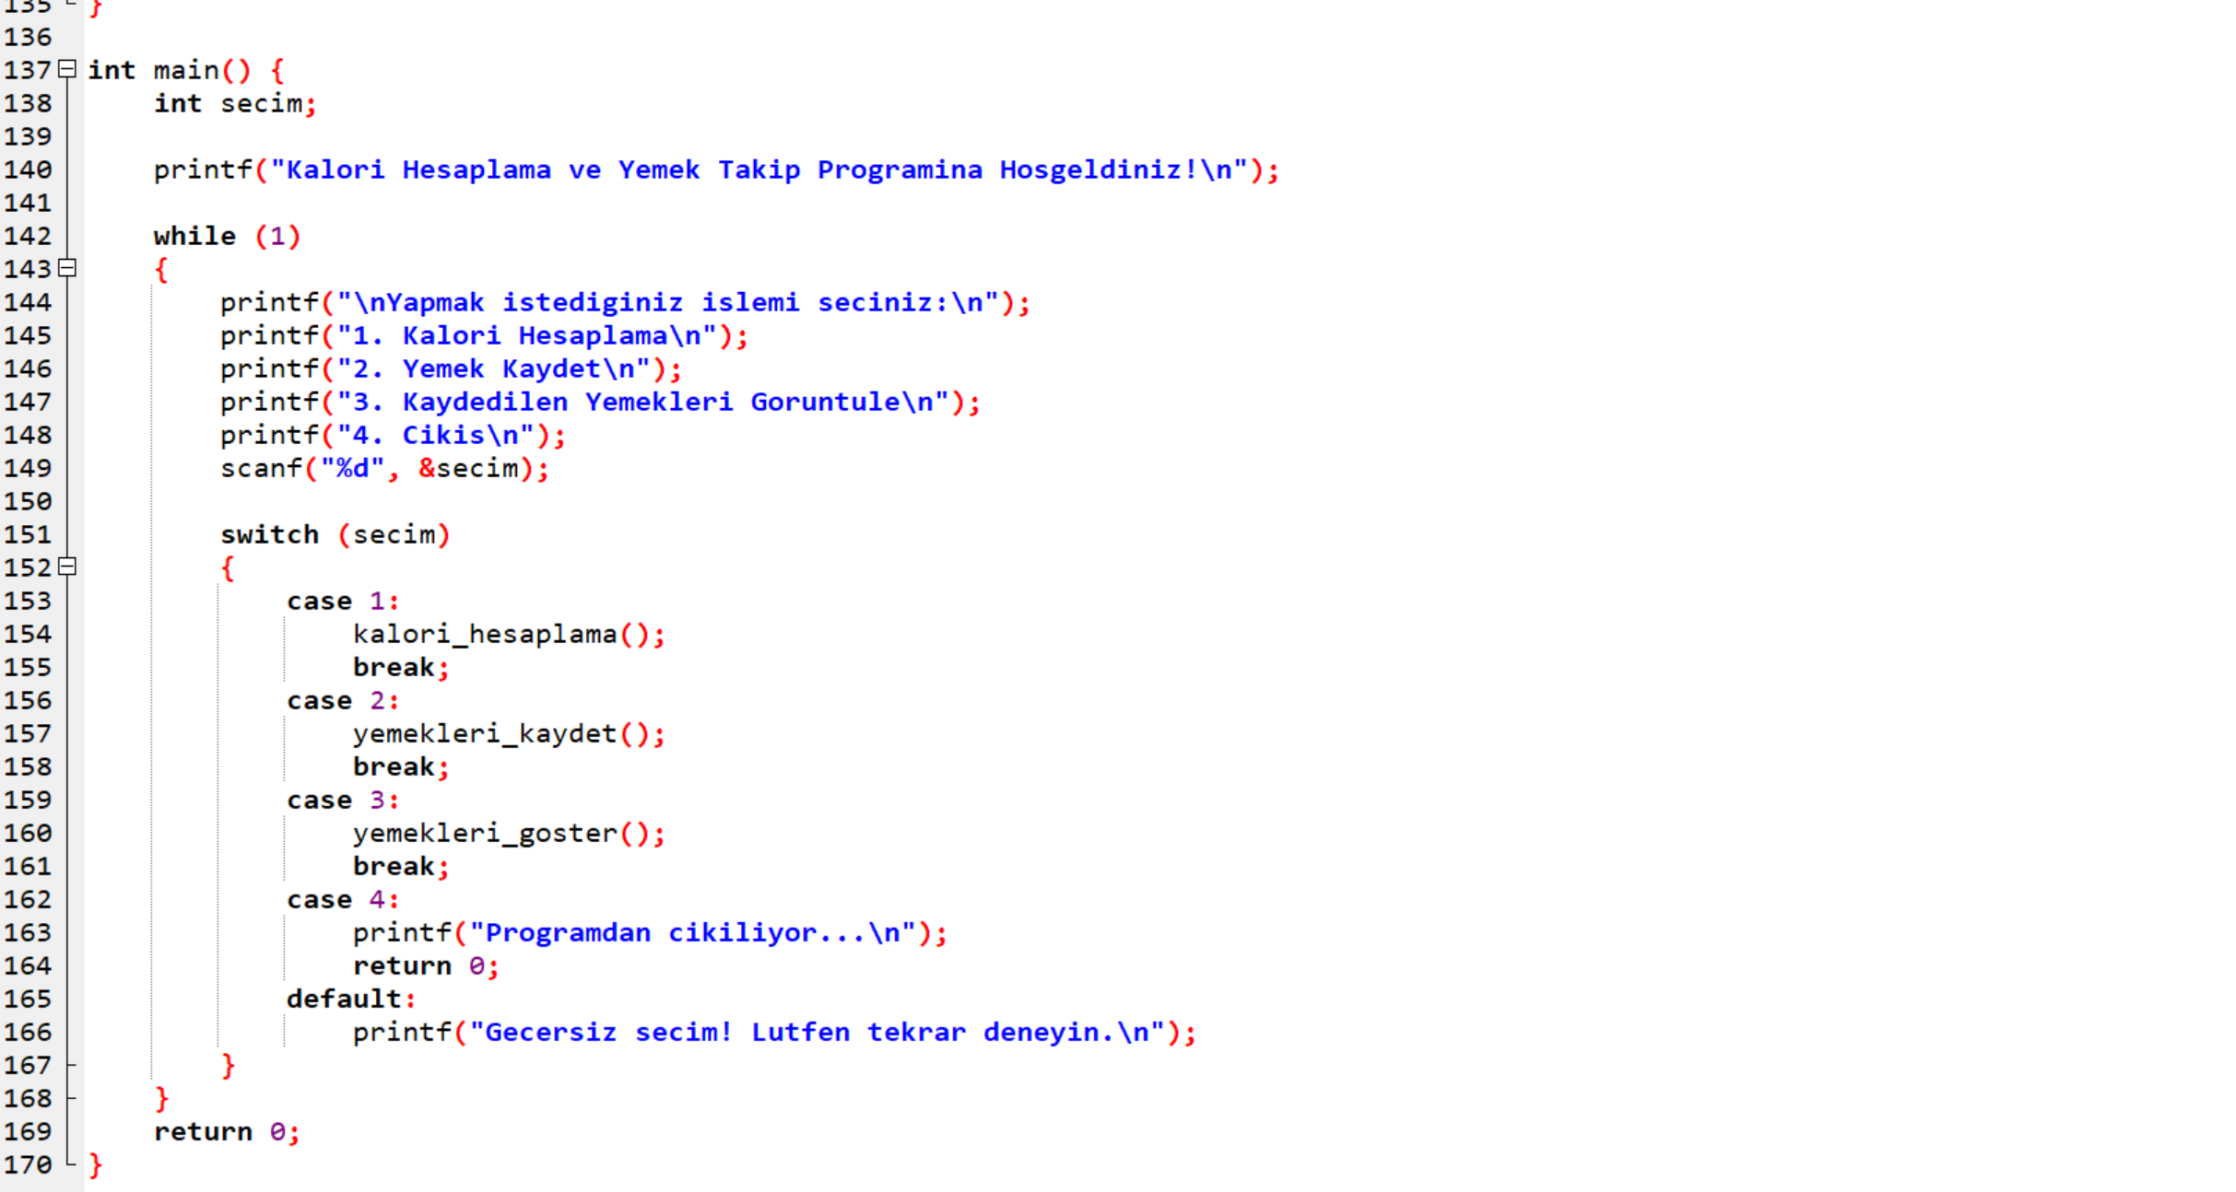
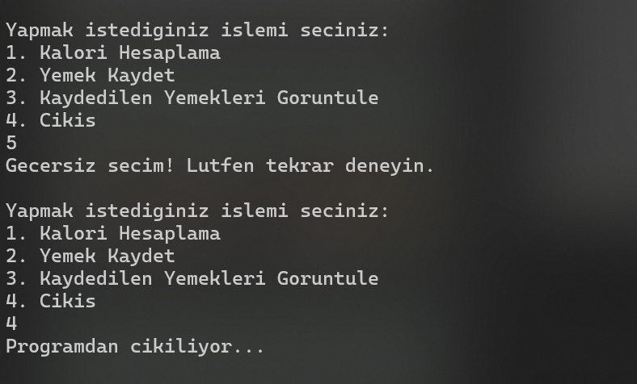

Slide 8
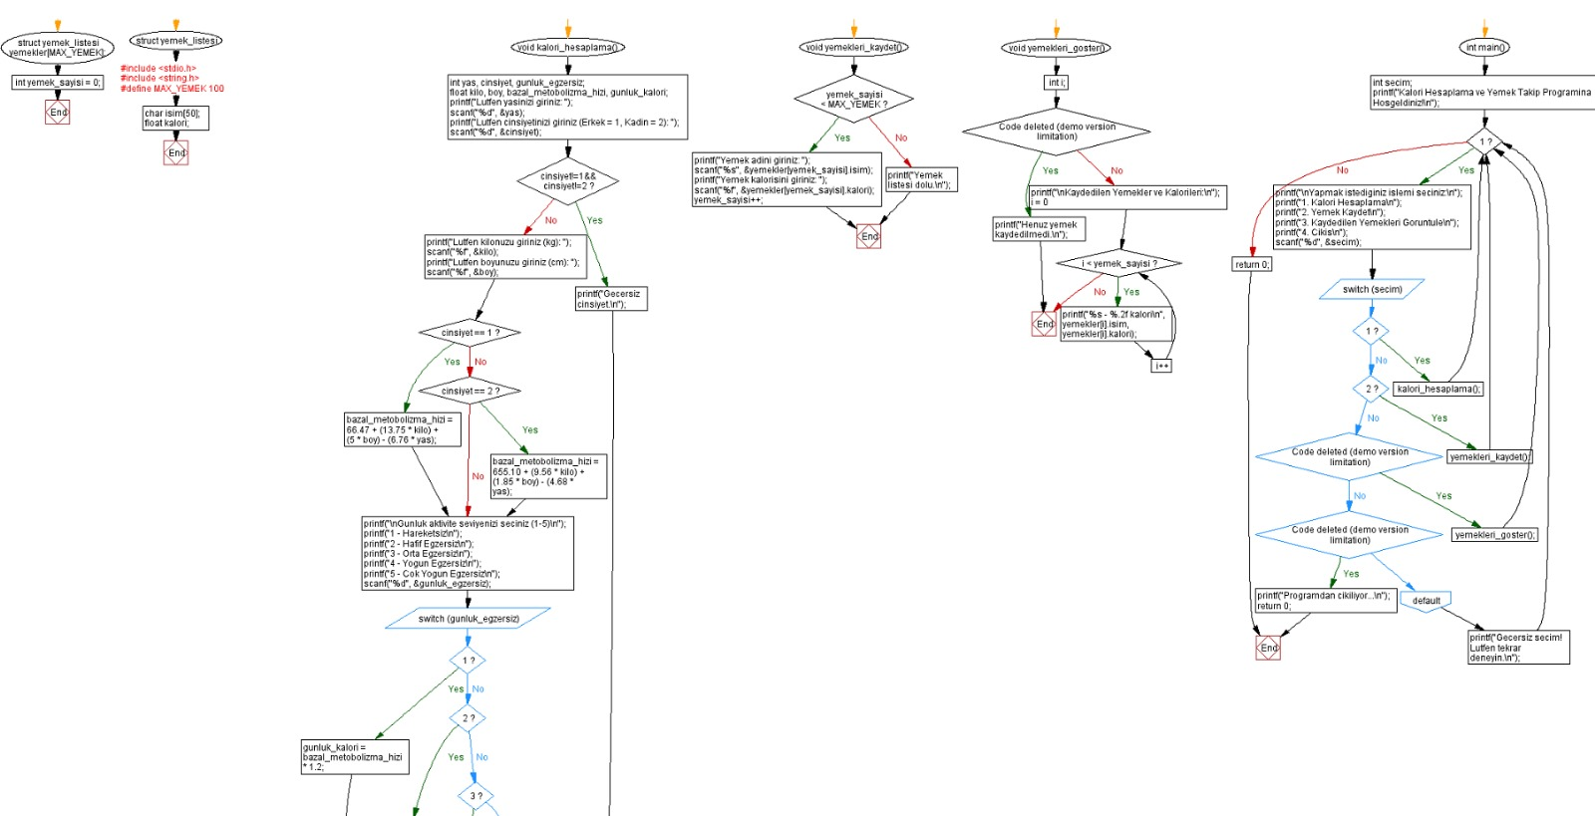

Slide 9
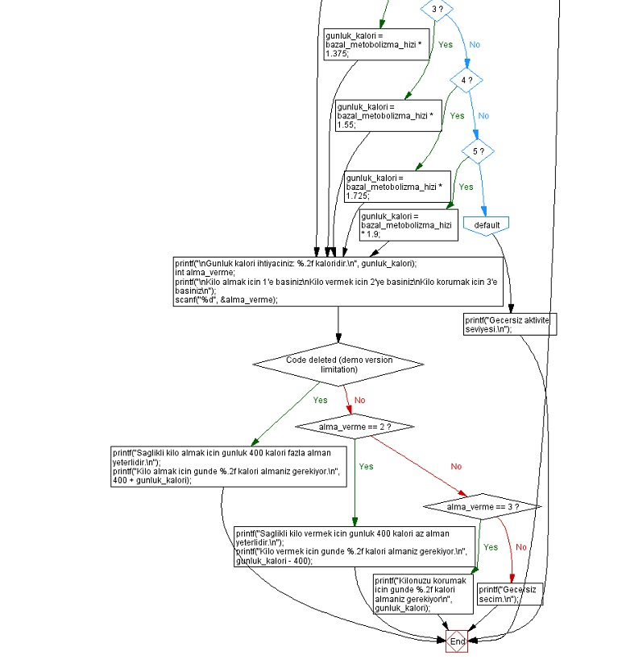

Slide 10
Geliştirilebilir Özellikler:
Yemeklerin Günlük Kalori Takibi
Yemek Arama Özelliği
Yemek Silme Özelliği
Yemek Kategorisi Ekleme
İleri Seviye Kalori Hesaplama (1- Ektomorf, 2- Mezomorf, 3- Endomorf))

Slide 11
KAYNAKÇA
https://www.askipo.com/gunluk-kalori-ihtiyacinin-belirlenmesisaglikli-beslenmenin-temel-adimi
https://www.memorial.com.tr/saglik-rehberi/bazal-metabolizma#bazal-metabolizma-hizi-hesaplama

